Slide 1

Elterninformationsveranstaltung
Kindergarteneintritt
Donnerstag, 15. Januar 2026
19.30 Uhr
Notes:
SL: Herzlich Willkommen zur heutigen Elterninformationsveranstaltung. Bevor wir mit dem Elternabend beginnen, möchte ich Sie darüber informieren, dass wir eine Dolmetscherin, welche ins Englische übersetzt haben. Sie dürfen sich gerne in die Nähe von ihr setzen, falls sie froh um eine übersetzung sind.

Slide 2
Ablauf
  Begrüssung Caroline Čada/ Deborah Lo Russo
  Vorstellung Kindergartenlehrpersonen Deborah Lo Russo
  Allgemeine Informationen zum Kindergarten Deborah Lo Russo
  Lehrplan 21- Bildungsbereiche im Kindergarten Giovanna Gilli
  5. Der Kindergartenalltag Giovanna Gilli
  Umfrage Evelyn Baumann
  Bedeutung des Spiels Deborah Lo Russo
  Zuteilung Kindergarten Deborah Lo Russo
  Referat Verkehrssicherheit Thomas Zehnder
  Schülerclub Irina Göldi
  Infostände für individuelle Fragen/ Austausch Alle
Notes:
Ziel des heutigen Abends: sie haben einen ersten Eindruck vom Kindergartenalltag und dem Schülerclub. Sie wissen, wie Sie Ihr Kind beim Übertritt unterstützen. Wir vernetzen uns gegenseitig und kommen in einen Austausch. Sie tragen in den nächsten 7 Monate wesentlich dazu bei, dass der Kindergarteneintritt möglichst gut gelingt. Heute Abend werden Sie Informationen, Inputs und viele Eindrücke dafür gewinnen. Nehmen Sie diese mit nach Hause. Wir, beziehungsweise Ihr Kind ist auf Ihre Hilfe angewiesen.

Slide 3
Schulpflege
Schulpräsidentin
Caroline Cada
Esther Braun
Sascha Ferg
Geiger Sonja
Lehrmann Tamara

Slide 4
Unsere Schulleitungen
Kindergartenstufe Unterstufe Mittel- & Oberstufe
Deborah Lo Russo Tamara Alessi Claudia Ruoss
Notes:
Wer kann sich noch an den Namen der eigenen Kindergärtnerin erinnern?

Slide 5
Unsere Klassenlehrpersonen
Rietwis A:
Nouri Zeroual

Slide 6
Unsere Klassenlehrpersonen
Rietwis B:
Nadine Coradi
Notes:
Fotos Lehrpersonen und Schulhaus einfügen

Slide 7
Unsere Klassenlehrpersonen
Rietwis C:
Alexa Unternährer (l.)
Evelyn Schulle (r.)

Slide 8
Unsere Klassenlehrpersonen
Schwerzgrueb A:
Giovanna Gilli Rudin

Slide 9
Unsere Klassenlehrpersonen
Schwerzgrueb B:
Jasmin Vondenhoff

Slide 10
Unsere Klassenlehrpersonen
Mettlen A:
Annouk Fotherigham (l.)
Simone Röllin (r.)

Slide 11
Unsere Klassenlehrpersonen
Mettlen B:
Fabienne Tschopp
Notes:
Wer hat bereits einen Podcast/Artikel/Buch zum Thema übertritt gelesen?

Slide 12
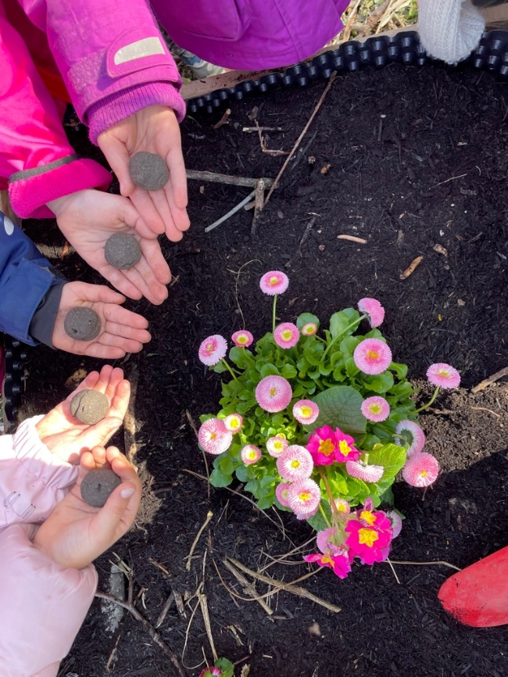
Vorbereitung
Zwischen der Anmeldung und dem Tag, an dem Sie Ihr Kind mit Znünitäschli und Leuchtstreifen ausgestattet in den Kindergarten begleiten, liegen wichtige Monate. Nutzen Sie die Zeit vor dem Kindergarteneintritt, um es ohne Druck zu mehr Selbständigkeit zu führen. Diese sechs Punkte sind dabei besonders wichtig:
Selber machen: Lassen Sie Ihr Kind kleine Aufgaben im Haushalt alleine bewältigen. Auch beim Anziehen und in der Körperpflege sollte es immer selbständiger werden
Ermutigen: Bestärken Sie Ihr Kind, dass es Dinge Schritt für Schritt lernen kann und nicht alles auf Anhieb können muss. Ermutigung zum Dranbleiben.
Schnuppern: Nutzen Sie diese wichtige Gelegenheit, die Lehrpersonen und die anderen Kinder kennenzulernen, die Räumlichkeiten zu besichtigen und einen ersten Eindruck zu gewinnen.
Verkehrssicherheit: Lernen Sie gemeinsam den Weg zum Kindergarten kennen.
Loslassen: üben Sie und Ihr Kind das Getrenntvoneinander sein.
Vorfreude wecken: Betonen Sie die positiven Seiten des neuen Lebensabschnitts.
Notes:
èDie Zeit zwischen heute Abend und dem Kindergarteneintritt ist eine wichtige Zeit für Sie und auch für Ihr Kind. Ich habe dieses Jahr die Eltern zum Kindergarteintritt befragt und gebeten alles anzugeben, was Ihrer Meinung nach geholfen hat, dass dieser übertritt gut gelingt. Alle Eltern haben diese 6 Punkte als zentral gewertet. Was Sie in allen Punkten unbedingt brauchen- und da spreche ich aus Erfahrung als Mutter: es braucht Ihrerseits viel Vertrauen, Zuversicht, Geduld und Durchaltevermögen. Bevor Sie jetzt einen Einblick in den kindergartenalltag erhalten, noch eine kurze Aktivierungsfrage: Wer hat schöne Erinnerungen an die eigene Kindergartenzeit? Wer war froh, als es dann endlich in die Schule ging? Wer war nie im kindergarten? überleitung Giovanna Gilli mit Eindrücken und Informationen aus dem Kindergartenalltag

Slide 13
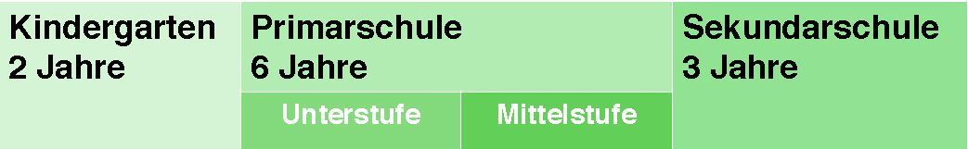
Was sagt das Gesetz?
Die Volksschule ist obligatorisch und kostenlos, die Schulpflicht dauert 11 Jahre
Die Kinder besuchen vier Schulstufen: Kindergarten-, Unter-, Mittel- und Sekundarstufe
Kindergarteneintritt:
Schulpflichtig sind alle Kinder, die zwischen dem 1. August 2021 und dem 31. Juli 2022 geboren sind.
Notes:
SL

Slide 14
Bildungsbereiche des Kindergartens
Förderung und Entwicklung der Fähigkeiten im Zyklus 1
(1. Kiga-2.Klasse):
Identität, soziale Werte, Gesellschaft
Kommunikation, Sprache, Medien
Körper, Bewegung, Gesundheit
Natur, Technik, Mathematik
Wahrnehmung, Gestaltung, Künste
Notes:
G

Slide 15


Ziele und Aufgaben im Kindergarten / Lehrplan 21
https://zh.lehrplan.ch/
Notes:
G
Dabei wird im Unterricht spezifisches Wissen & damit verbundene Fähigkeiten und Fertigkeiten – sprich Fachliche Kompetenz
z.B. Was ein Eichhörnchen isst, welche Feinde einen Igel hat etc.
Sie erlernen aber auch ihre überfachliche Kompetenzen, dass über den Fachbereich Wissen & Können hinausgeht und auch ausserhalb der Schule eine Rolle spielt, d.h. zb. Selbst – und Eigenständigkeit gefördert. (Werte, Rücksichtnahme...)
Das Wechselspiel funktioniert, wenn die überfachlichen Kompetenzen einen festen Platz im Unterricht haben.

Slide 16
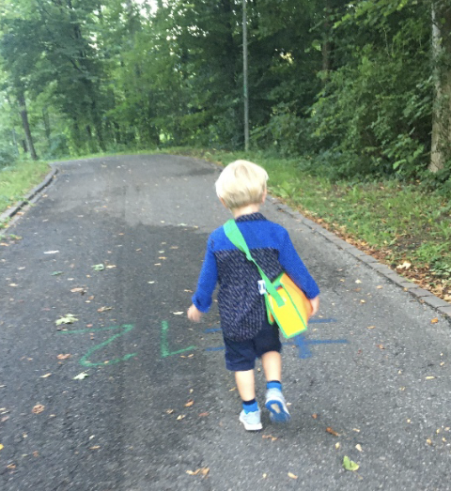
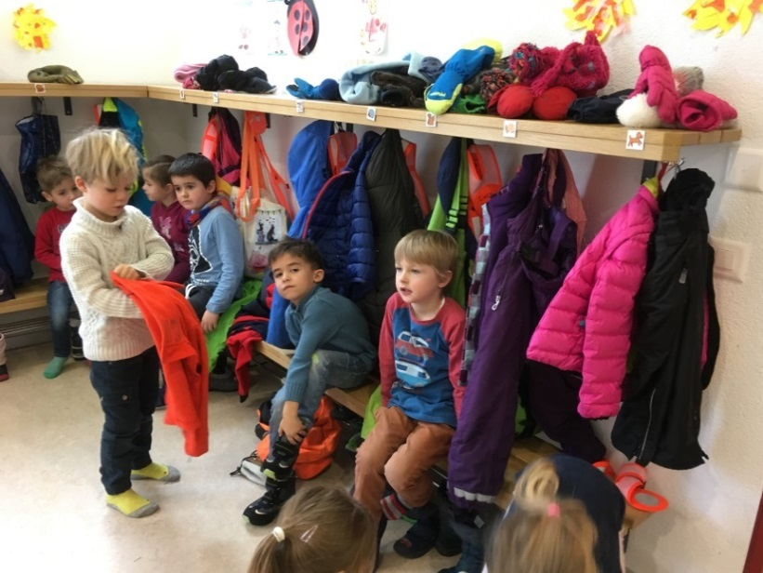
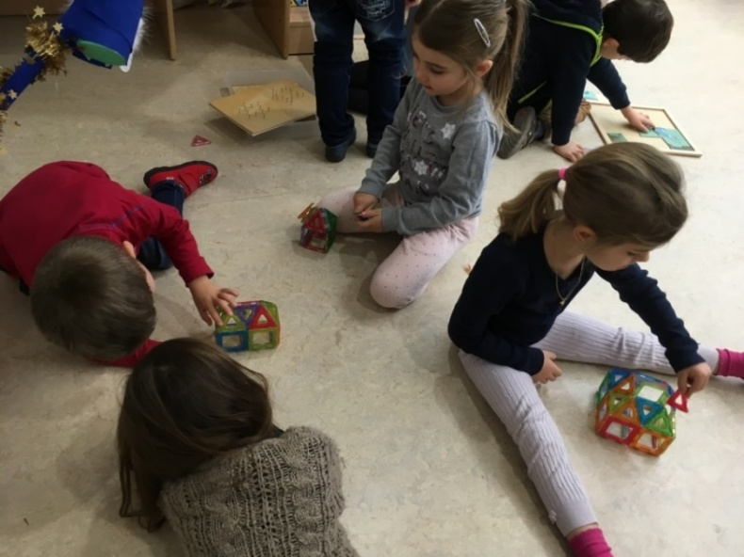
Der Kindergartenalltag
Rhythmisierter Tagesablauf
Eingangszeit: 08:10 – 08:30 Uhr
Notes:
G

Slide 17
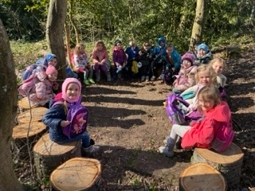
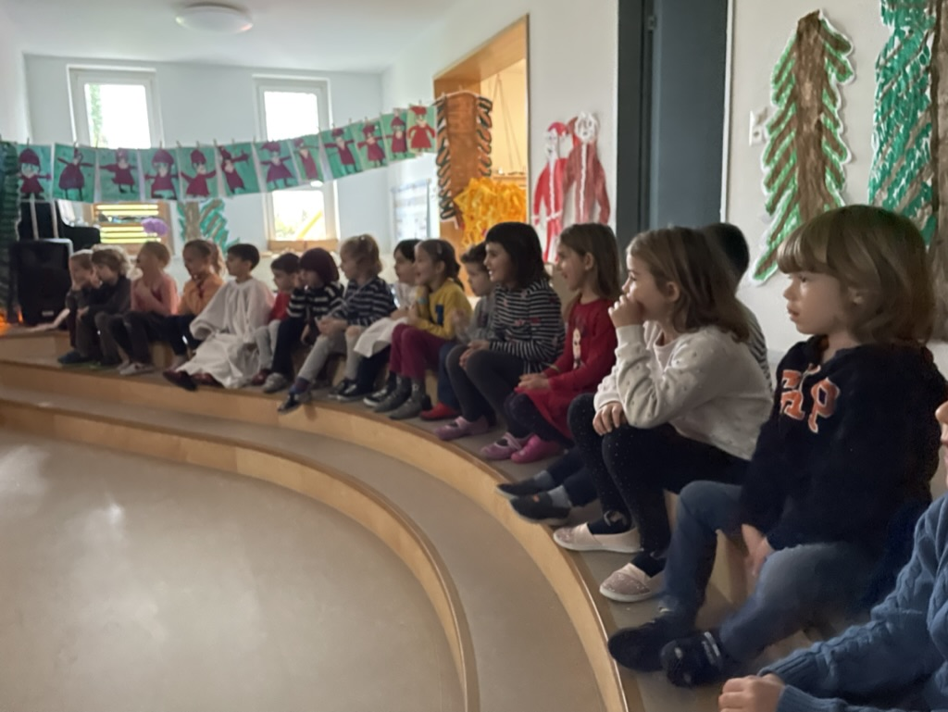
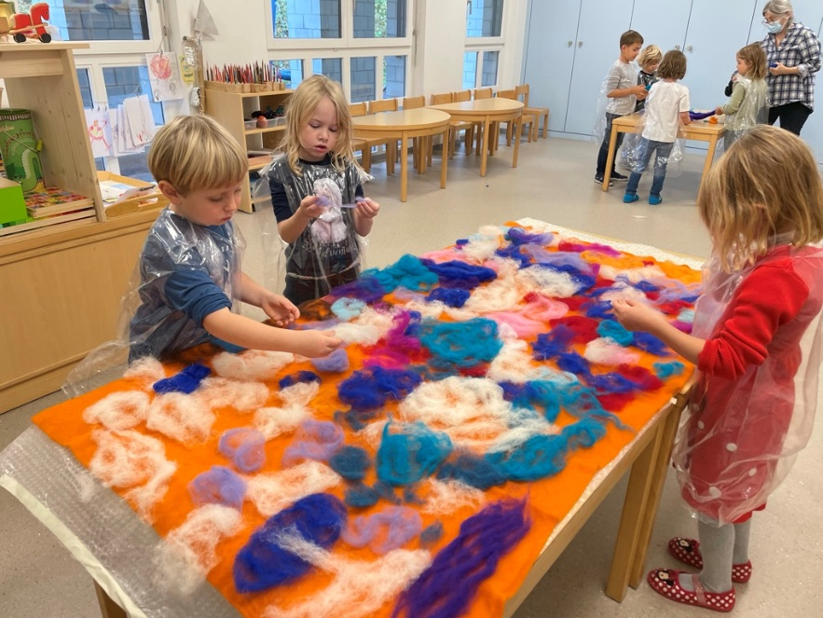
Rhythmisierter Tagesablauf
Geführte Sequenz im Kreis
Notes:
Frage: Wer mag sich an eine geführte Lektion erinnern?

Slide 18
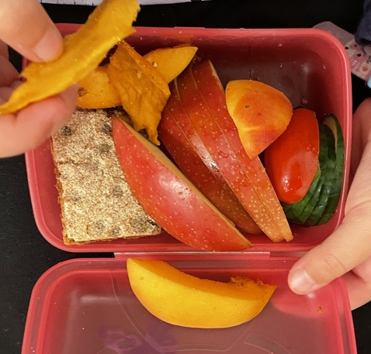
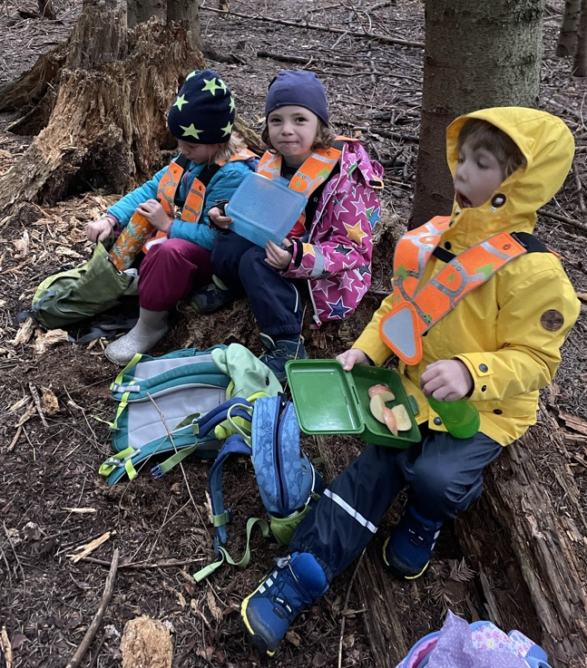
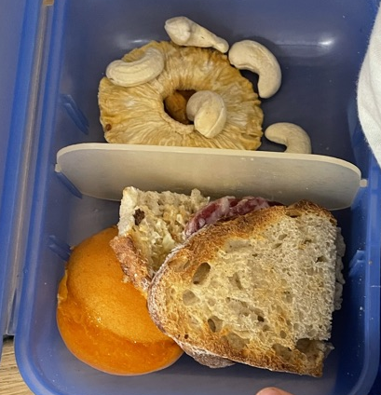
Rhythmisierter Tagesablauf
«Znüni»
Notes:
G

Slide 19
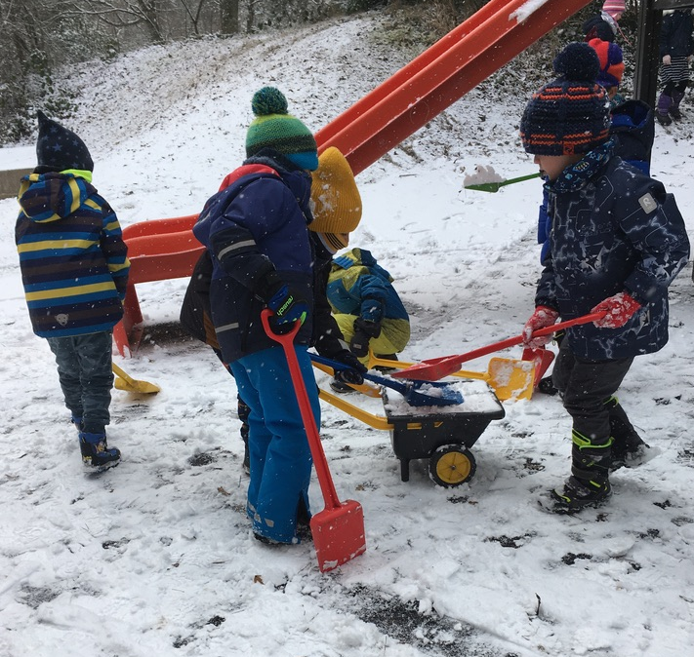
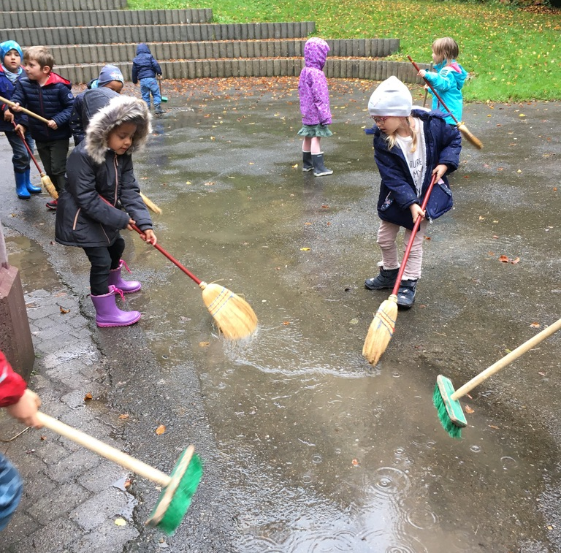
Rhythmisierter Tagesablauf
Pause
Notes:
G

Slide 20
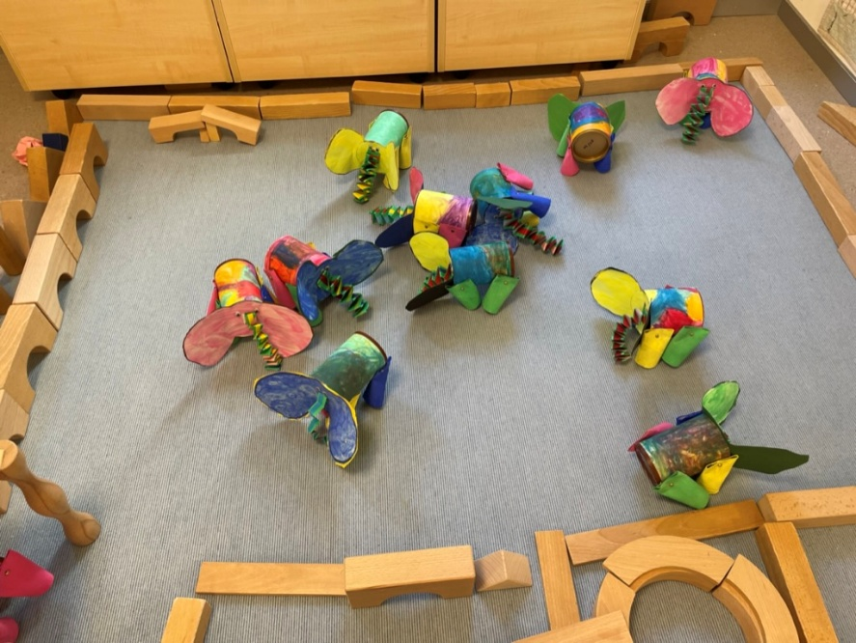
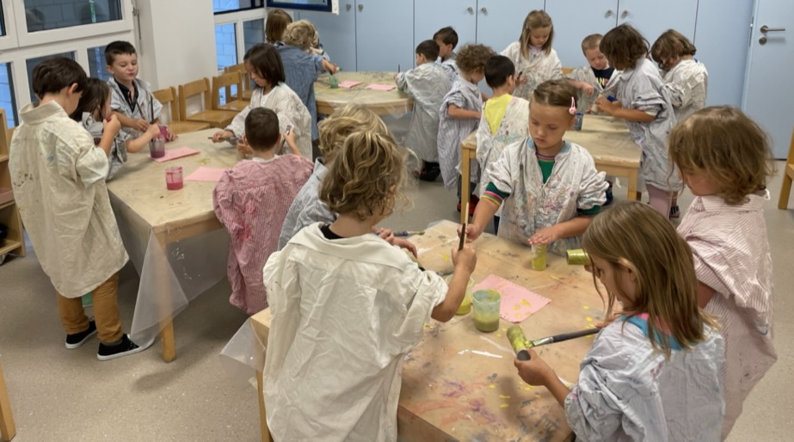
Rhythmisierter Tagesablauf
Freispiel / angeleitete Sequenz
Notes:
G: Konnotation des Spiel als «Zeitverschwendung», aber: Freispiel als entscheidender Lern- und Entwicklungsmotor und beste Frühförderung. Selbst initiierte, intrinsisch motivierte und persönlich gesteuerte Aktivität. Vertiefen Fertigkeiten und Kompetenzen. Lassen Sie Ihr Kind auch zu Hause spielen – Langeweile aushalten. Weniger ist mehr.

Slide 21
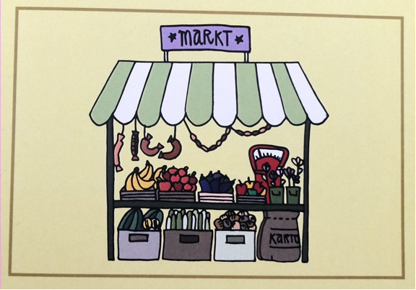
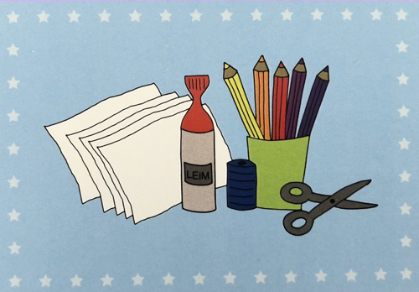


Freispiel
Notes:
Wer weiss noch, was sein Lieblingsspiel im Kindergarten war.
Beispiel des Rollenspiels:
Die Kinder...
...können Gefühle wahrnehmen und situationsangemessen ausdrucken
...könnenGesprächsregelnanwenden und Konflikte direkt ansprechen, sowie Konflikte gemeinsam lösen
...beteiligensichamGespräch
...übernehmen eine Rolle im Spiel

Slide 22
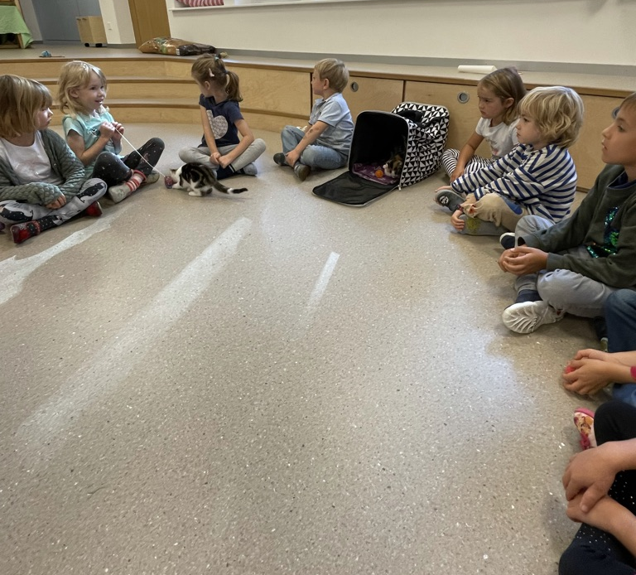
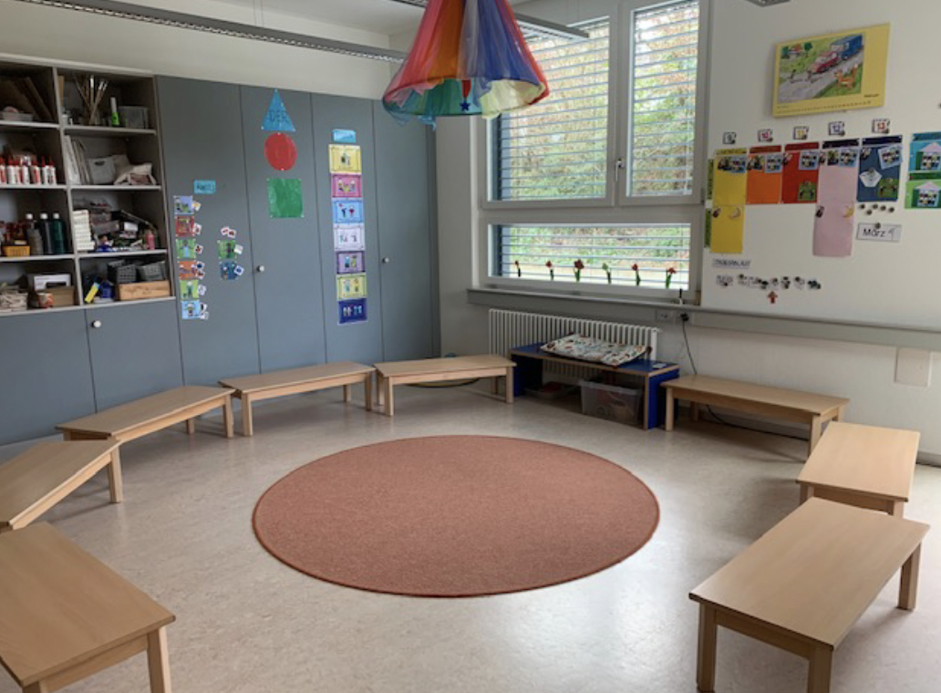
Rhythmisierter Tagesablauf
Schlusskreis
Notes:
G: Strenger Tagesablauf / Hinweis: Besuchsmorgen für Eltern / Hinweis: Wellen-Vormittag

Slide 23
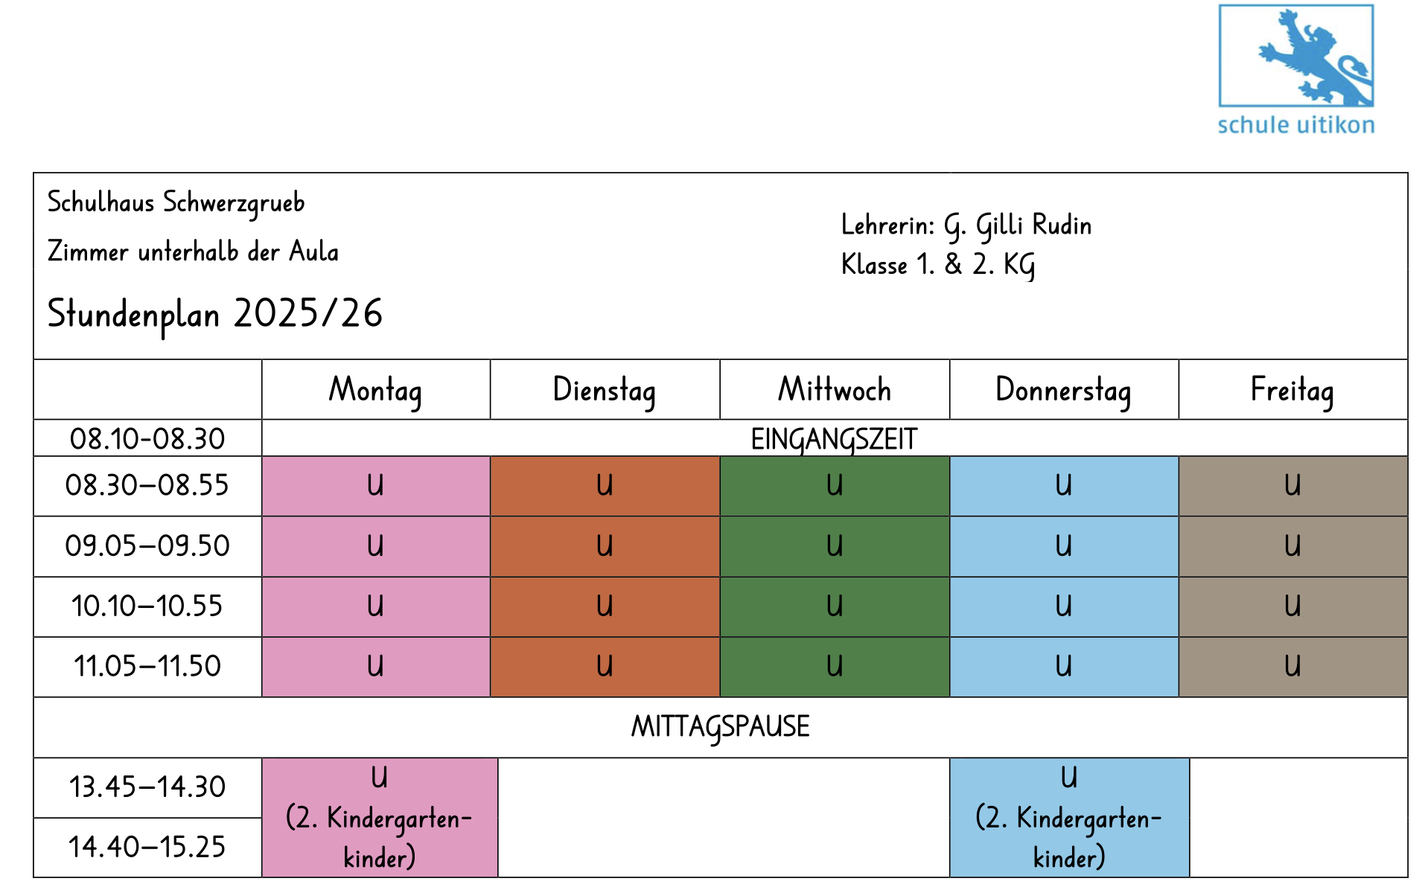
Der Kindergartenalltag
Notes:
A: Strenger Tagesablauf / Hinweis: Kennenlernmöglichkeit vor Sommerferien im zugeteilten KG
→ Stundenplan ändern

Slide 24
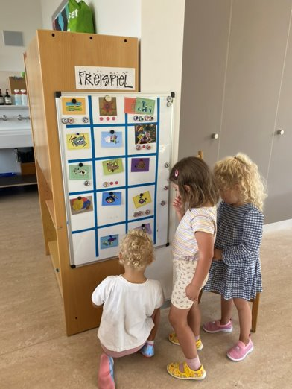
Der Kindergartenalltag
Voraussetzungen / Vorbereitung
Ablösung vom Elternhaus
vier Stunden von den Eltern getrennt sein
selbstständig aus- und anziehen
selbstständig aufs WC gehen
selbstständig Nase putzen
sich in der Gruppe zurecht finden
über eine gewisse Zeit still sitzen und zuhören
Aufträge verstehen und ausführen
einfache Regeln annehmen und einhalten
motorische Grundfertigkeiten
Notes:
G

Slide 25
Voraussetzungen / Vorbereitung II (Übungsfeld)
Motorische Grundfertigkeiten
Hände waschen, abtrocknen und eincremen
beim Kochen helfen: Gemüse schälen und schneiden, Teig kneten, Obst raffeln, Butterbrot selber streichen
Nüsse, Rosinen, Trauben picken
Schwamm, Lappen ausdrücken, auswringen
Geschenke einpacken
Papier falten
schneiden mit der Schere
leimen, kleben, kleistern
mit Strassenkreide malen
mit Sand und Wasser spielen
Notes:
G

Slide 26
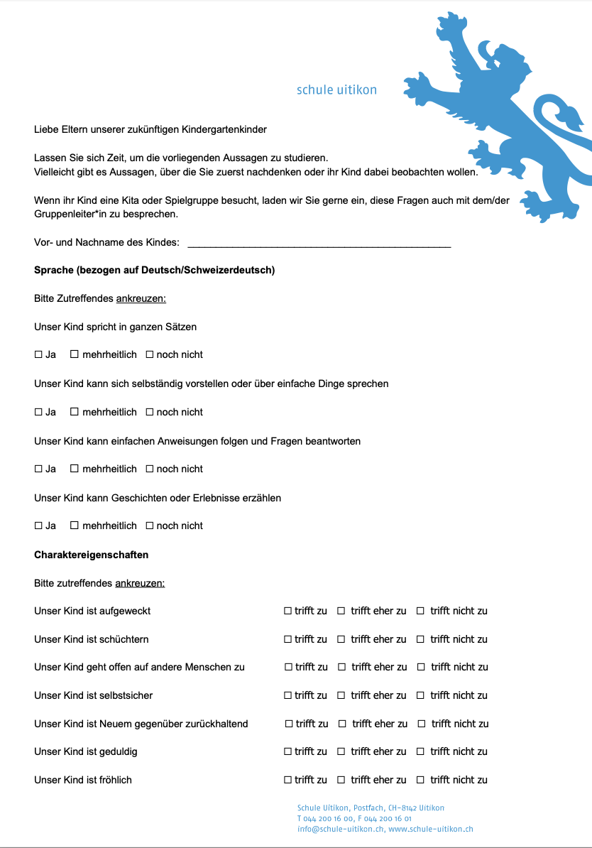
Umfrage
Ziele der Umfrage:
​
Einen positiven Start in den Kindergarten ermöglichen und Stärken des Kindes kennenlernen​
​
Brücke schlagen zwischen Elternhaus/Kita/Spielgruppe und Schule​ - ExpertInnenwissen abholen und nutzen
​
Informationen und Erkenntnisse aus der Umfrage in die Unterrichtsplanung einfliessen lassen
Notes:
Evelyn Baumann

Slide 27

Notes:
Wer hat in seiner Kindheit draussen „unbeaufsichtigt“ gespielt? Wer hat gerne „Prinzessin“, Räuber und Poli oder ähnliches gespielt? Wer hat gerne Brettspiele gespielt?

Slide 28
Die Wichtigkeit des Spiels
1. Spielen ist wichtig, um das Potenzial zu entfalten
2. Spielen ist wichtig, um sich selbst zu kennen
3. Spielen ist wichtig, um glücklich zu sein
4. Spielen ist wichtig, um ein gesundes Selbstvertrauen zu entwickeln
5. Spielen ist wichtig für nachhaltiges Lernen
6. Spielen ist wichtig, um Emotionen regulieren zu lernen
7. Spielen ist wichtig, um eine starke Resilienz zu entwickeln
8. Spielen ist wichtig, um Eindrücke zu verarbeiten
9. Spielen ist wichtig für tiefe Beziehungen
10. Spielen ist wichtig für die digital geprägte Zukunft
Notes:
Spielen ist nicht eine Auszeit von Lernen. Spielen ist Lernen. Spielen ist wichtig für die digital geprägte Zukunft, weil sich die Anforderungen an Menschen verändern. In Zukunft werden viele Aufgaben von Maschinen und Programmen übernommen, während kreatives Denken, Innovation und lösungsorientiertes Handeln immer wichtiger werden. Genau diese Fähigkeiten werden beim Spielen gefördert

Slide 29
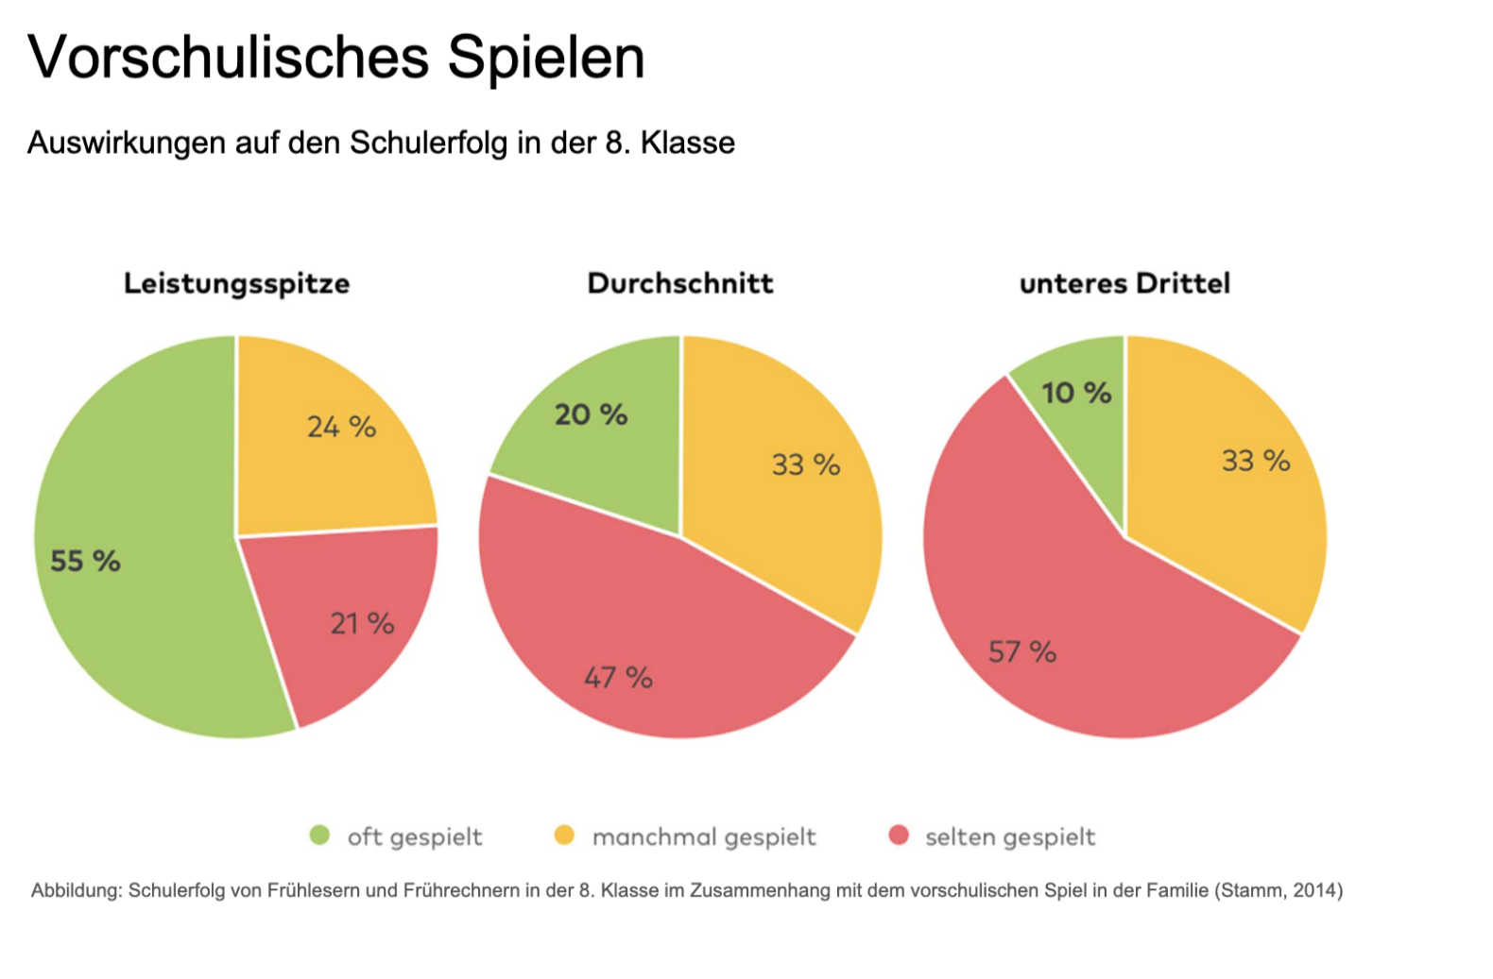
Die Wichtigkeit des Spiels- empirische Forschung
Margrit Stamm Education to go – Podcast
Notes:
Die Forschung zeigt, welchen signifikanten Einfluss das freie Spiel auf den späteren Schulerfolg hat.

Slide 30
Weitere Informationen
Das Volksschulamt (VSA) bietet zwei Broschüren (in verschiedenen Sprachen) an, denen Sie noch weitere Informationen entnehmen können.
«Elterninformation zum Kindergarten»
«Lernen beginnt lange vor dem Kindergarten»
www.zh.ch/de/bildung/schulen/volksschule/kindergarten
Wir empfehlen Ihnen auch einen Blick in die Seiten von:
www.kinder-4.ch
Die Broschüren der Psychomotorik-Therapiestelle:
https://www.schulzweckverband.ch/pmt/tipps-und-unterstutzung/
Notes:
SL:
www.kinder-4.ch (in 13 Sprachen)

Slide 31
Wichtige Daten
Ende Mai / Anfang Juni 2026 Zuteilungsinformation
Zugangsdaten zu Escola
15. Juni 26 um 08:45 Uhr Besuch im Kindergarten
15. Juni 26 ab 10:00 Uhr Besuch im Schülerclub
Dienstag, 18. August 2026 Schulbeginn 1.Kindergartenkinder
August/ September 2026 Elternabend in der Kindergartenklasse
Alle wichtigen Termine finden Sie auf der Schulwebseite:
www.schule-uitikon.ch / Escola
Notes:
Präsentation wird auf der Webseite hinterlegt sein.

Slide 32
Pilotprojekt „Übergänge neu gestalten“
Neues Pilotprojekt für das Schuljahr 2026/27
Ablauf:
Daten angeben, an denen ein Besuchsmorgen möglich ist
Ihr Kind wird von Ihnen begleitet (1. Elternteil)
Kurzer Abschnitt während des Besuchsmorgens wird Ihr Kind alleine im Kindergarten sein
Ziel:
Das Kind und Sie lernen den Kindergartenalltag kennen
Vertrauen zwischen Kind/Eltern und Lehrperson aufbauen
Lehrpersonen erhalten einen ersten Eindruck von Ihrem Kind und dessen Stärken/Ressourcen

Slide 33
Zuteilung Kindergarten (Zuteilungskriterien)
Grundlage und gesetzlicher Auftrag
(Volksschulverordnung §25):
zumutbare Schulwege
ausgewogene Zusammensetzung
soziale und sprachliche Herkunft
Verteilung der Geschlechter
Kein Anspruch besteht:
mit bestimmten Freunden den gleichen Kindergarten zu besuchen
auf eine bestimmte Lehrperson oder ein bestimmtes Schulhaus
gleiches Schulhaus wie ältere Geschwister
Notes:
SL: Die Schulleitung ist für die Zuteilung zuständig.

Slide 34
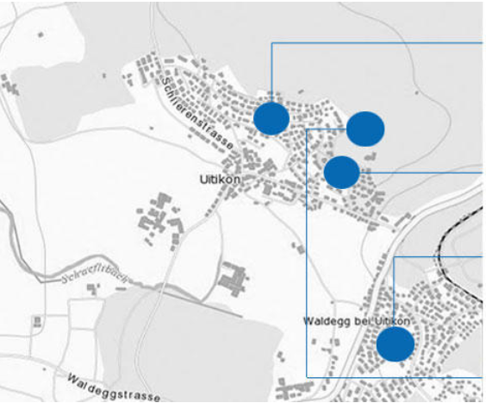
Standorte Kindergärten, Schulhäuser und Horte
Rietwis
3 Kindergärten
Schülerclub
Schwerzgrueb
2 Kindergärten
Schülerclub
Mettlen
2 Kindergärten
Schülerclub
Turnhalle
Allmend
Turnhalle
Notes:
SL. überleitung Thomas Zehnder: Wer von Ihnen kennt persönlich (also nicht wegen einer Paolizeikontrolle) einen Polizist/Polizistin? Wer von Ihnen wollte früher einmal Polizist/Polizistin werden? Wer ist es heute wirklich geworden?

Slide 35
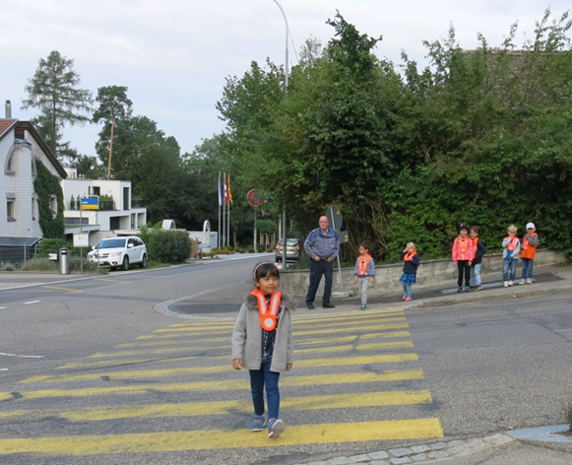
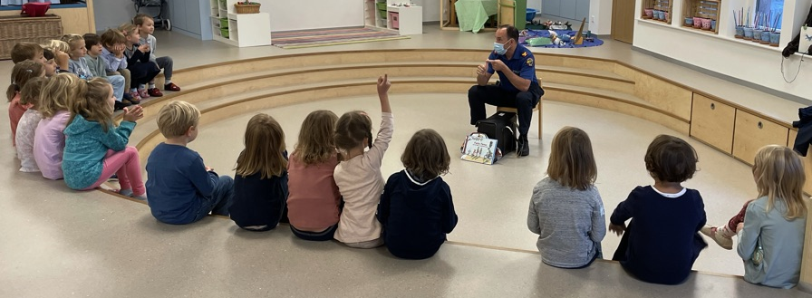
Sicherheit auf dem Kindergartenweg
  Referat Verkehrssicherheit
Thomas Zehnder
Kantonspolizei Zürich,
Präventionsabteilung
Notes:
T. Zehnder → Foliensatz

Slide 36
Team Schülerclub
Gesamtleitung Schülerclub
Irina Göldi
Standortleitungen
Fabienne Huwyler, Schülerclub Rietwis
Romina Fehr, Schülerclub Mettlen
Daniela Simon, Schülerclub Schwerzgrueb
Betreuungsteam
40 Mitarbeitende (Fachpersonen Betreuung, Assistenzen, Küchenpersonal)
1 Lernende
4 Zivildienstleistende
12 Mitarbeitende im Aushilfepool

Slide 37
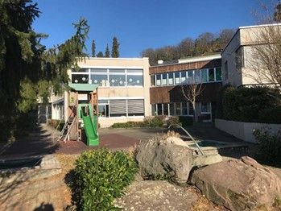
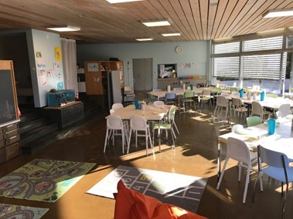
Schülerclub Rietwis

Slide 38
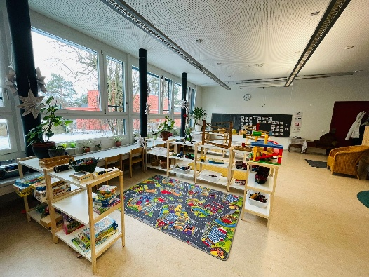
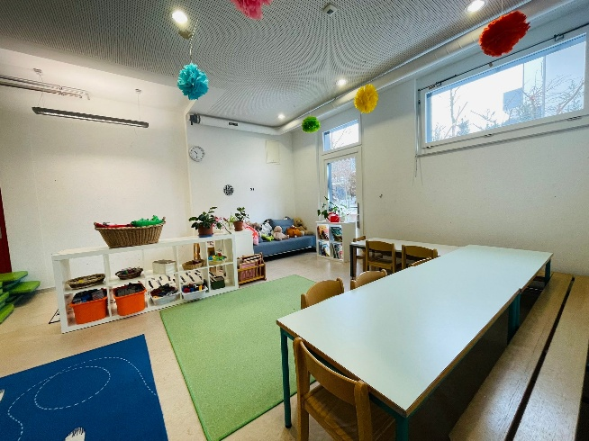
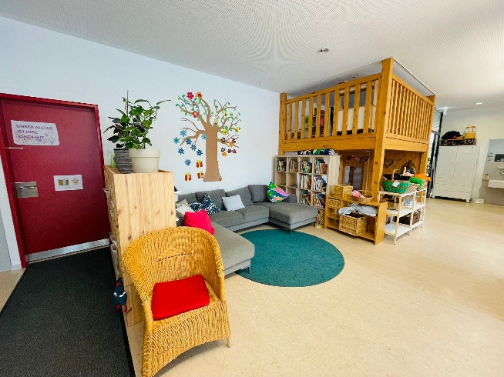
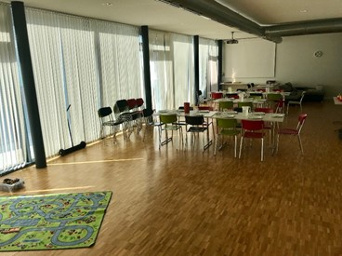
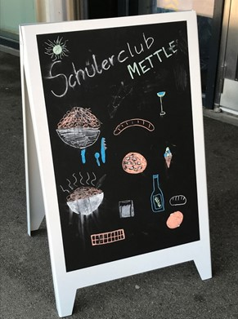
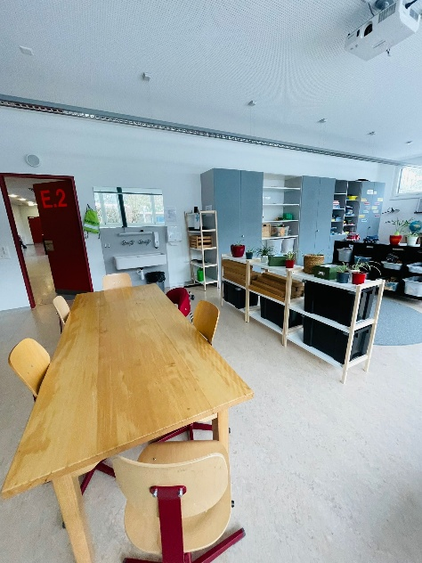
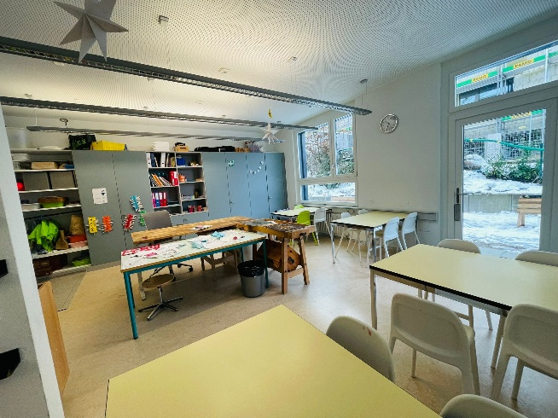
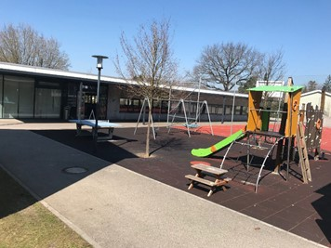
Schülerclub Mettlen

Slide 39
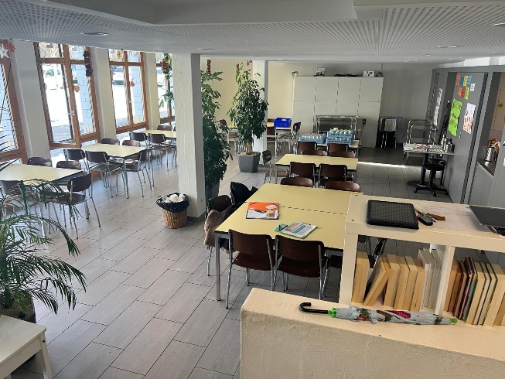
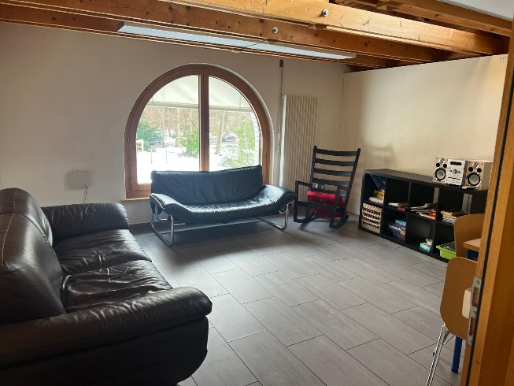
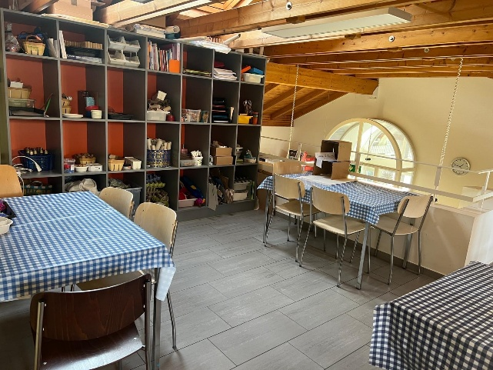
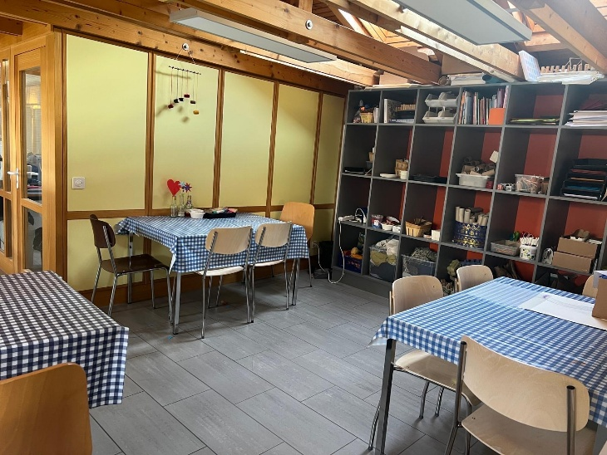
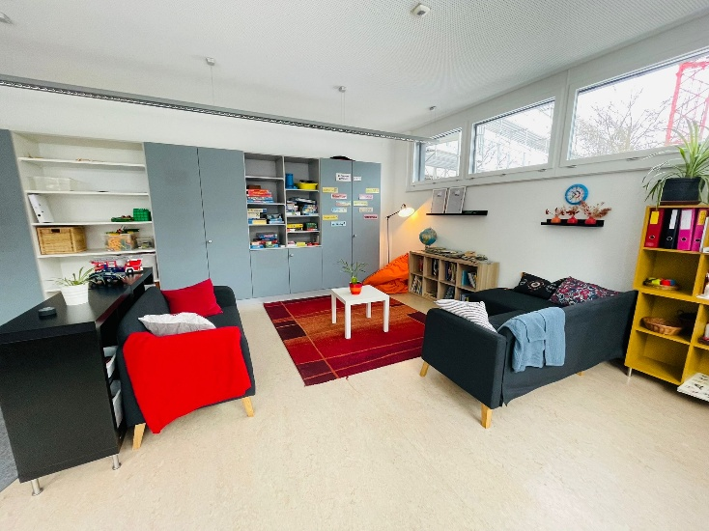
Schülerclub Schwerzgrueb

Slide 40
Betreuungsmodule
1 | Morgenbetreuung inkl. Frühstuck | 07.00-08.15 Uhr
2 | Mittagtisch inkl. Mittagessen/Catering-Firma "Meals for Kids" | 11.50-13.45 Uhr
3 | Nachmittagsbetreuung I | 13.45-16.00 Uhr
4 | Nachmittagsbetreuung II inkl. Zvieri | 15.25-18.30 Uhr
5 | Nachmittagsbetreuung III inkl. Zvieri | 13.45-18.30 Uhr
Notes:
Betreuungspersonal: pädagogische Mitarbeitende, Hortassistenzen, Mitarbeitende Küche, Sozialpädagogen in Ausbildung, Lehrling Fachperson Betreuung, Zivildienstleistende

Slide 41
Zusätzliche Betreuungsangebote
Schulfreie Tage:
Weiterbildungstage des Schulpersonals (SET-Tage)
Ferienhort
Der Schülerclub bietet während sieben Ferienwochen eine Betreuung an:
Herbstferien (jeweils zweite Ferienwoche)
Sportferien (beide Ferienwoche)
Frühlingsferien (jeweils zweite Ferienwoche)
Sommerferien (erste, vierte und fünfte Ferienwoche)

Slide 42
Informationen zur Betreuung
Betriebsreglement, Anmeldeformulare, Infos zu Tarifen, subventionierte Elternbeiträge, Anmeldefristen und vieles mehr unter
www.schule-uitikon.ch/betreuung publikationen/betriebsreglement
Nach Voranmeldung bei der jeweiligen Standortleitung ist ein Schnuppern in den Räumlichkeiten des Schülerclubs vor dem Schulstart möglich
Notes:
Tarife und alles rund um die Subventionen könne dem Betriebsreglement entnommen werden. Diesen finden sie unter der Homepage der Schule-Uitikon unter der Rubrik Betreuung. Darin finden sie auch die Angaben zu den Anmeldefristen und die Anmeldedokumente.

Slide 43
Tagesablauf im Schülerclub
7.00Uhr Öffnung Morgentisch
08.10Uhr Begleitung in den Kiga
11.50Uhr Abholung im Kiga
12.10Uhr Mittagessen
12.45Uhr Zähneputzen
13.00Uhr “Siesta“ Ruhephase
13.30Uhr Freispiel
14.30Uhr Aktivität
16.00Uhr Zvieri essen
16.30Uhr Freispiel
18.15Uhr Abholschluss Kinder
18.30Uhr Schliessung Schülerclub

Slide 44


Slide 45
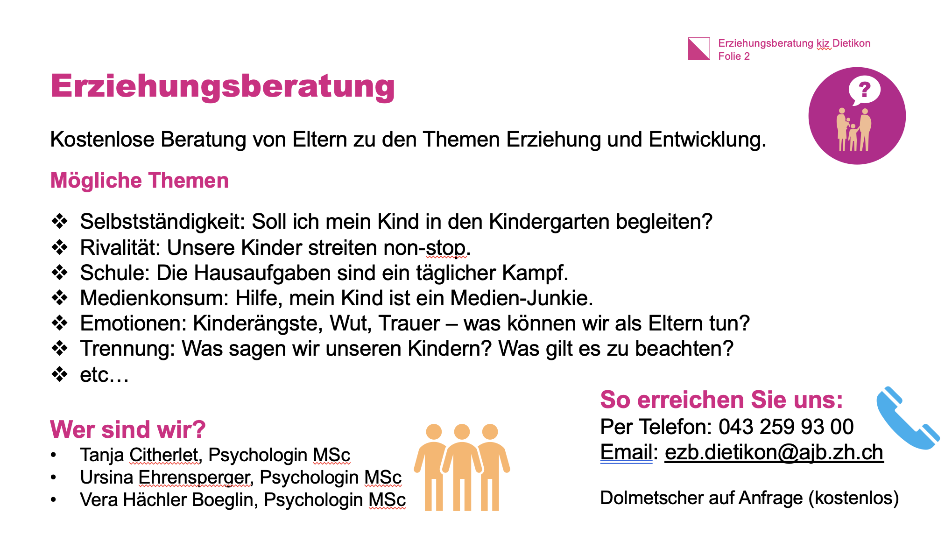
Beratungsangebot für Eltern

Slide 46
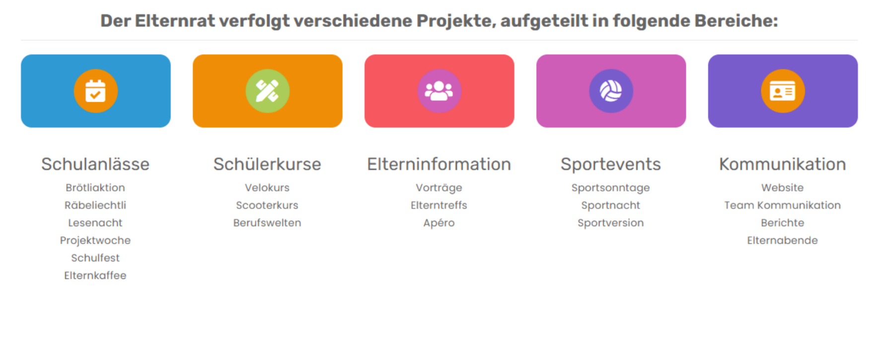
Der Elternrat und seine Projekte

Slide 47
Infostände
Kindergarten
KJZ
Elternrat
Schülerclub
Polizist
Schulleitung: bitte an diesem Stand Ihr Couvert mit der Umfrage & wichtige Unterlagen abholen
Notes:
Für Infostand: Anschauungsmaterial mitnehmen (z.B. Portfolio/ Lernspiele/....)

Slide 48
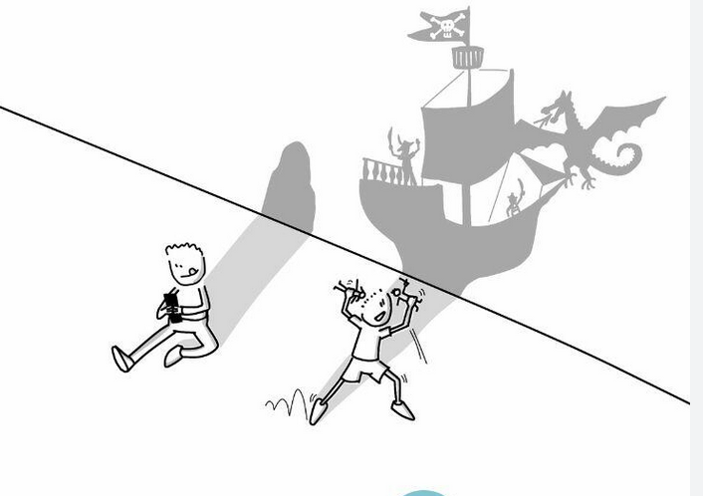
„Wer viel verstehen will, muss viel spielen.“
Gottfried Benn

